Slide 1


Slide 2
ПОЧЕМУ
ДЕЦЕНТРАЛИЗОВАННЫЕ
КРИПТОВАЛЮТЫ
ТОРГУЮТСЯ НА
ЦЕНТРАЛИЗОВАННЫХ
БИРЖАХ?

Slide 3
ДЕЦЕНТРАЛИЗОВАННЫЕ
=
ЦЕНТРАЛИЗОВАННЫХ

Slide 4
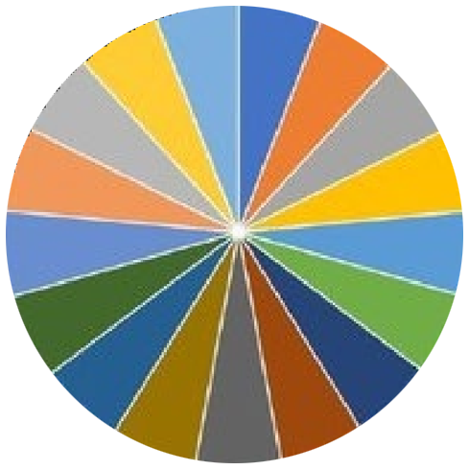
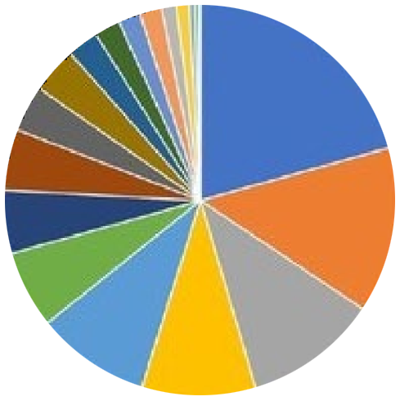
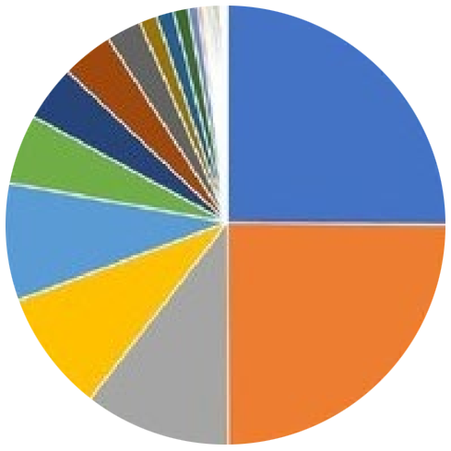
BITSHARES (DPOS)
BITCOIN (POW)
ETHEREUM (POW)

Slide 5


www.deex.exchange
Decentralized Crypto Exchange
ЛУЧШЕЕ ИЗ ЦЕНТРАЛИЗОВАННЫХ БИРЖ НА
ДЕЦЕНТРАЛИЗОВАННОЙ ПЛАТФОРМЕ

Slide 6


УДОБНЫЙ ИНТЕРФЕЙС

Slide 7

БЫСТРЫЕ ТРАНЗАКЦИИ

Slide 8
ТОРГОВЛЯ ТОКЕН-ТОКЕН

Slide 9
БОЛЬШОЙ ВЫБОР ВАЛЮТ

Slide 10

КРАУДФАНДИНГ ПЛАТФОРМА

Slide 11


СОБСТВЕННЫЕ КРИПТОМАТЫ

Slide 12








ИНВЕСТИЦИОННЫЙ ФОНД

Slide 13
ETHEREUM ICO
$0,3 $870

Slide 14

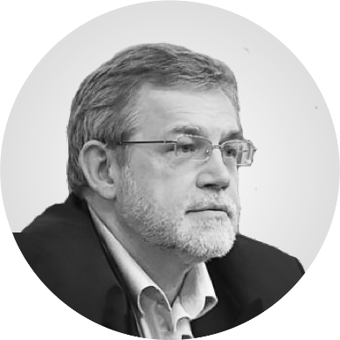
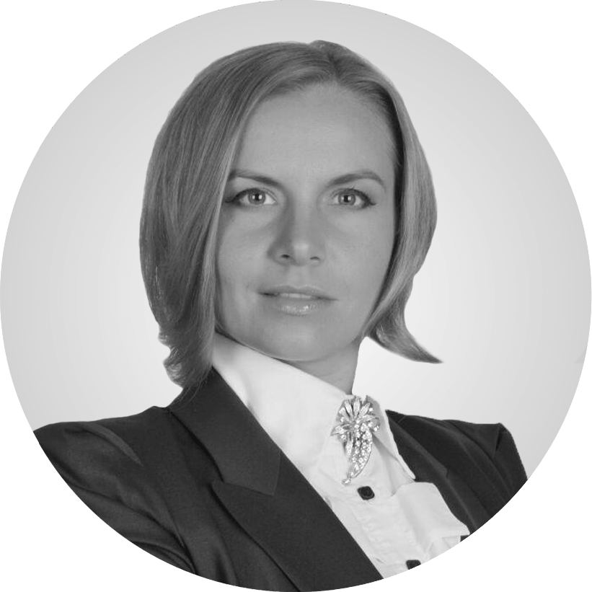

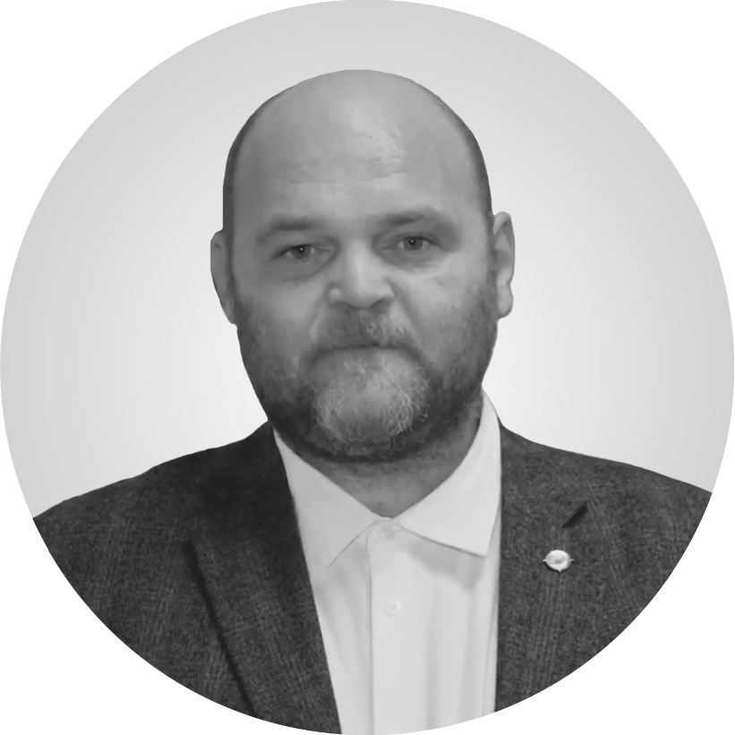
Владислав Сапожников
Юрий
Милюков
Майа
Зотова-Хесс
Сергей
Севанцян
Денис Солдатов

Slide 15
9 600+ ETH
DEEX ICO

Slide 16
О компании и докладчике
Выпускник ГУ ВШЭ и LSE
Опыт работы на рынке процессинга с 2004
Сбербанк, Альфа-банк, CyberPlat, QIWI, FLEXSOFT
Компания Предпроцессинг на рынке с 2010 г.
Работаем с банками, ЖКХ, платежными системами
Разработка блокчейн-приложений и консалтинг
Представитель COINSBANK
Сооснователь блокчейн сообщества IBCG

Slide 17
ПОДАРКИ
1. #1-20 Футболки
2. #21-70 20% дисконт на покупку 50 криптоматов
3. #71-170 зачисление 40 токенов
4. #171-240 зачисление 45 токенов
5. #241-300 зачисление 50 токенов

Slide 18

ВЫ ЕЩЕ МОЖЕТЕ
УСПЕТЬ
Закрытие ICO DEEX
28 февраля 2018
www.deex.exchange

